Slide 1
FIBONACCIJEVA HRPA

Slide 2
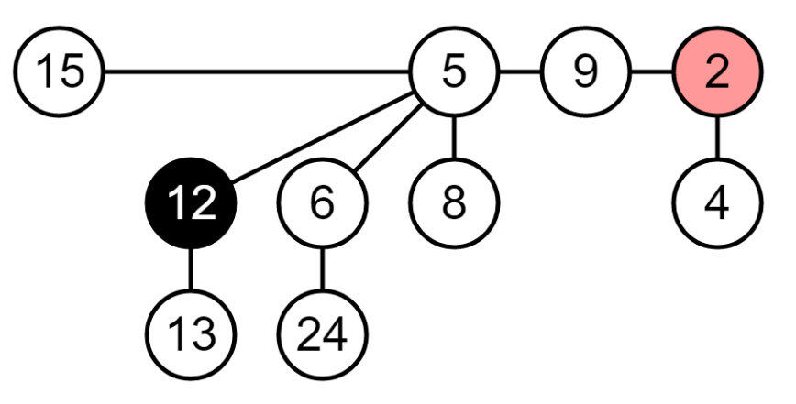
Definicija fibonaccijeve hrpe
DEFINICIJA: kolekcija međusobno disjunktnih stabala sa svojstvom hrpe – roditeljski ključ je manji ili jednak od djetetovog

Slide 3
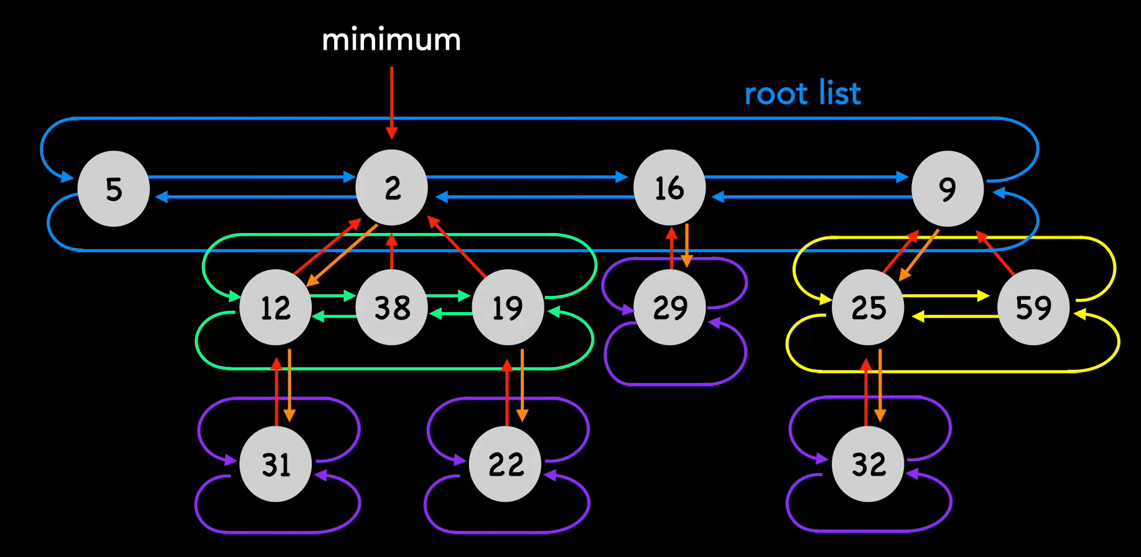
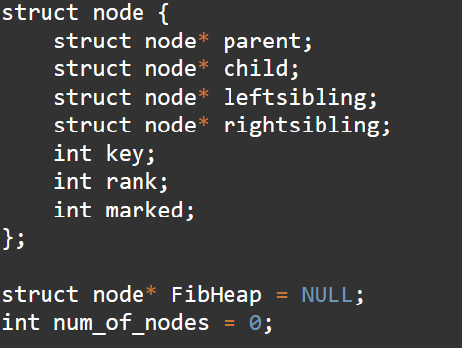
Struktura fibonaccijeve hrpe

Slide 4
Oblikovanje (implementacija)

Slide 5
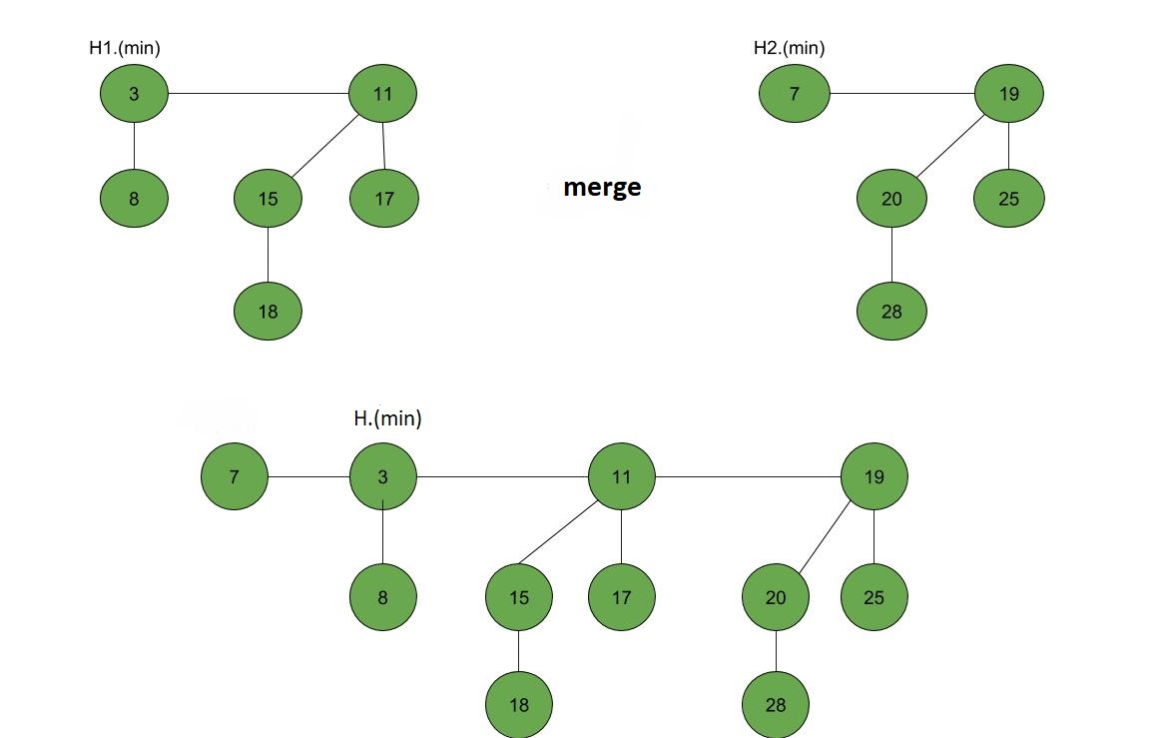
merge
void merge(struct node* root, int num_nodes)
Spaja dvije Fibonaccijeve hrpe i ažurira pokazivač na čvor s minimalnom oznakom
NAPOMENA: zbog načina implementacije, uvijek spajamo FibHeap s hrpom koja je poistovjećena s root u argumentu funkcije, dok će primjer biti prikazan za neke dvije proizvoljne Fibonaccijeve hrpe

Slide 6
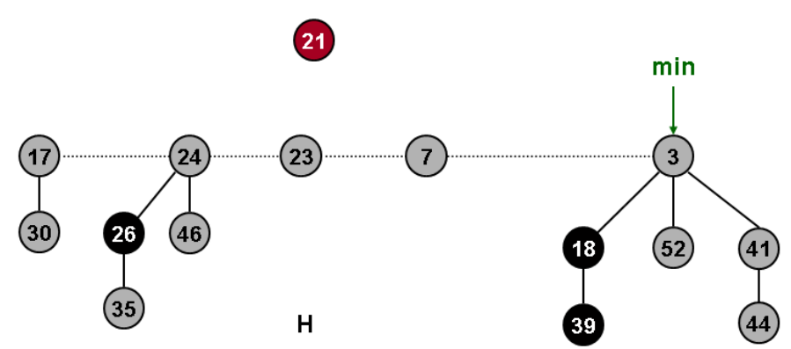
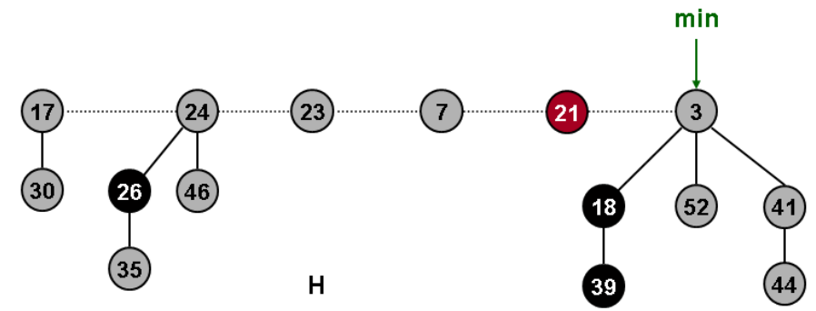
insert
struct node* insert(int value)
Dodaje čvor s oznakom (key) value u Fibonaccijevu hrpu tako što ga ubacuje u vezanu listu korijena

Slide 7
deletemin
void deleteMin()
Briše element s najmanjom oznakom iz Fibonaccijeve hrpe
Izvršava se u tri koraka:
Prebaci djecu elementa s najmanjom oznakom u vezanu listu korijena
Provedi konsolidaciju korijena
Ažuriraj FibHeap, odnosno vezanu listu korijena

Slide 8
Konsolidacija (1)
Glavni i najvažniji dio funkcije deleteMin
Ulaz: Fibonaccijeva hrpa s korijenima disjunktnih stabala koji općenito mogu imati jednak broj djece (rank)
Izlaz: Fibonaccijeva hrpa u kojoj svaka dva korijena disjunktnih stabala imaju različit broj djece
Implementacija: korištenje jednodimenzionalnog polja array gdje array[i] sadrži adresu korijena s i djece
Problem: veličina polja array
Rješenje:
Realokacija polja po potrebi, no to smanjuje efikasnost algoritma
Teorijski rezultat (analiza algoritma)

Slide 9
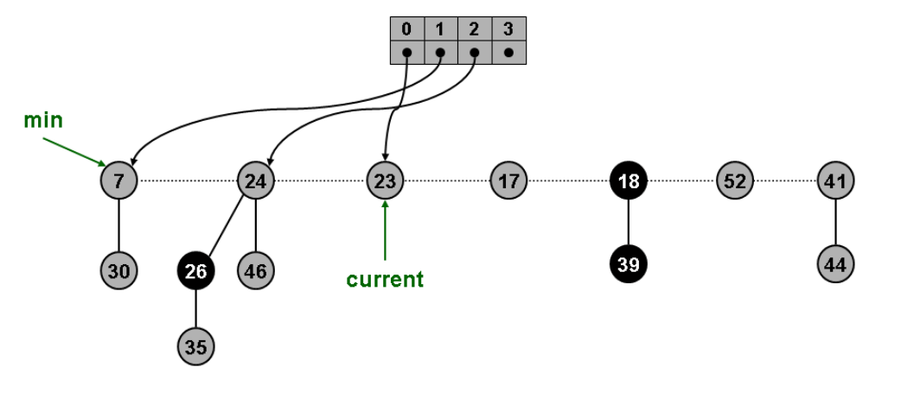
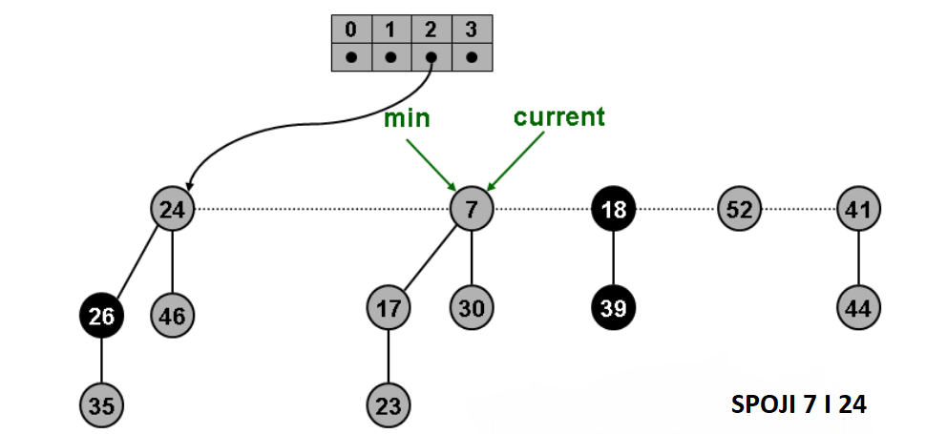
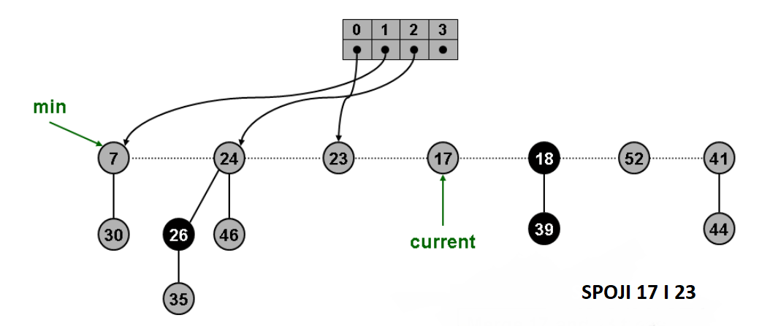
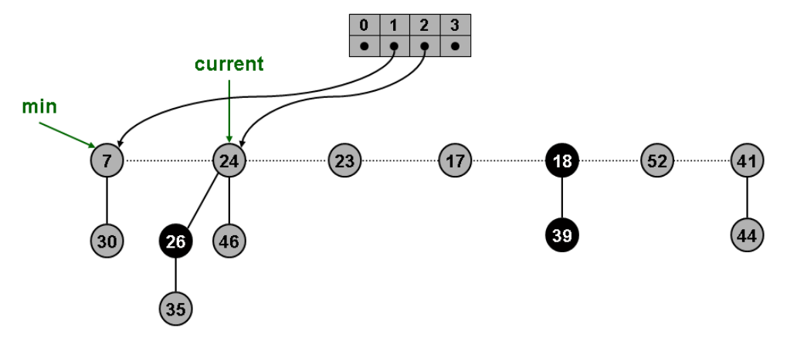
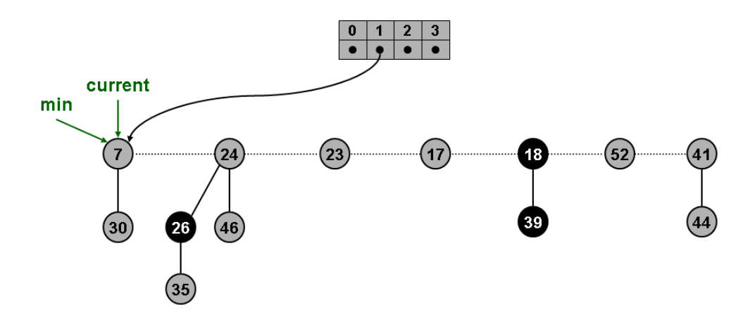
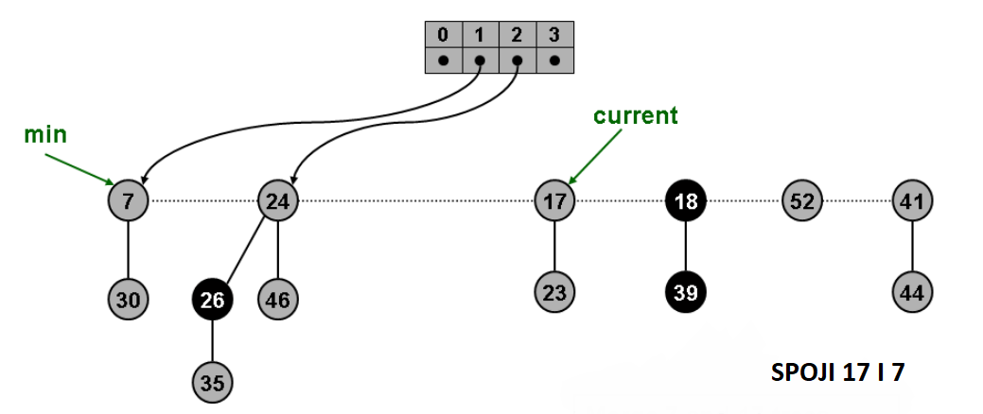
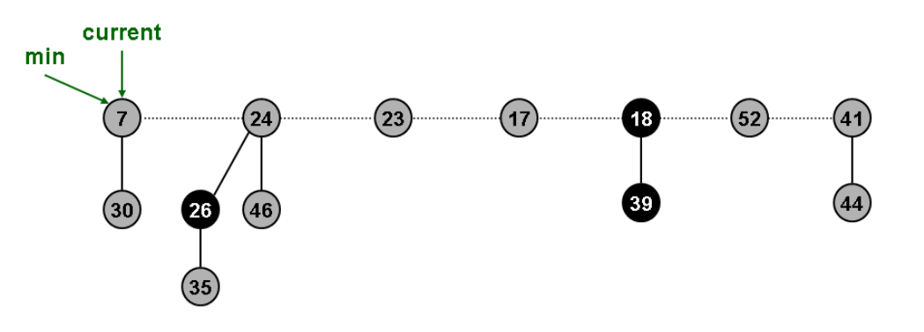
Konsolidacija (2) – primjer

Slide 10
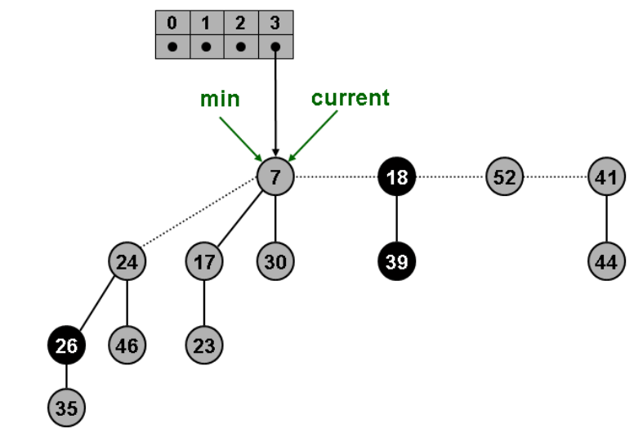
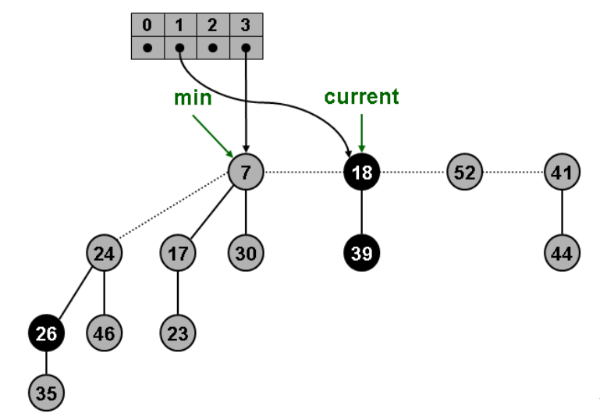
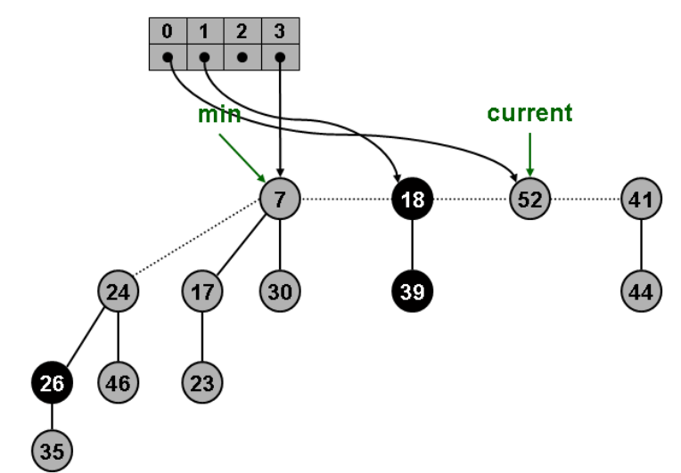
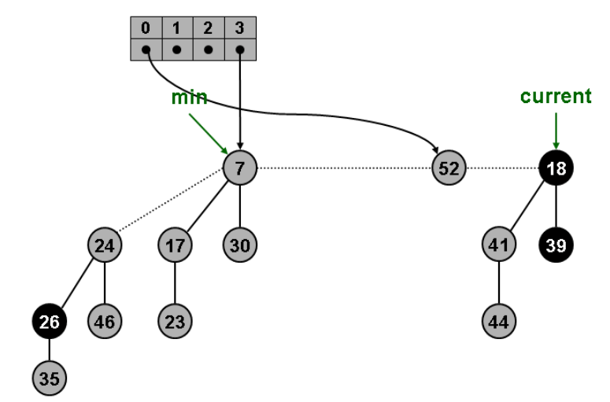
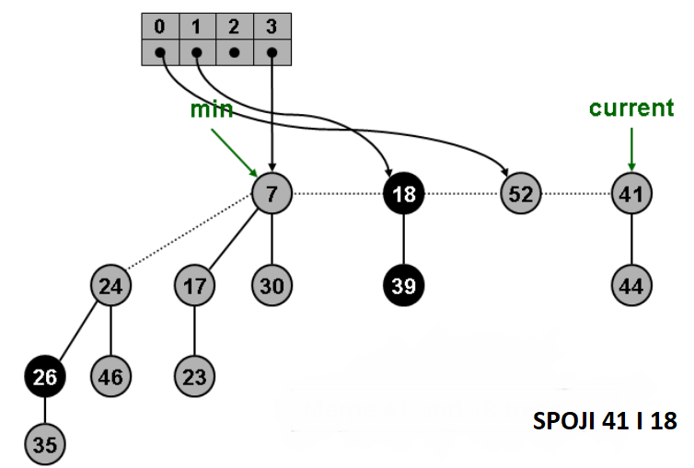
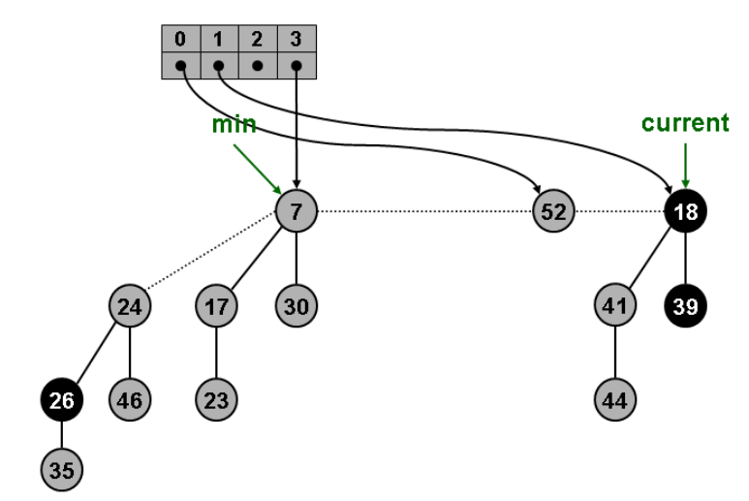
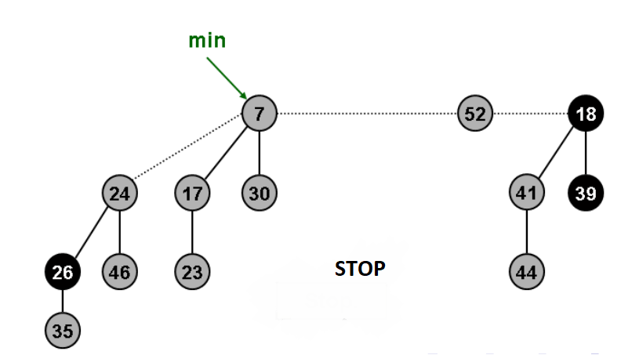
KONSOLIDACIJA (3) – PRIMJER (nastavak)

Slide 11
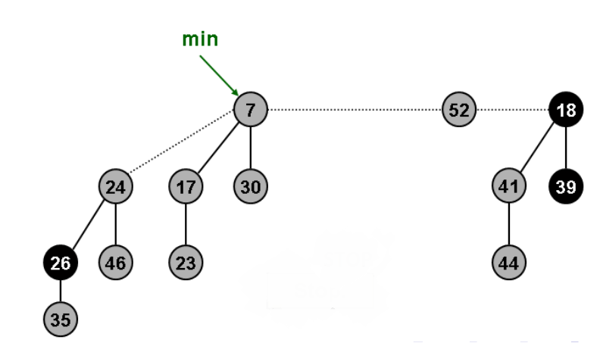
KONSOLIDACIJA (4) – Primjer (rezultat)

Slide 12
Decreasekey (1)
void decreaseKey(struct node* a, int n)
Smanjuje vrijednost oznake čvora na n
Moguća su tri slučaja:
Nova vrijednost čvora je veća ili jednaka od vrijednosti roditeljskog čvora
Nova vrijednost čvora je manja od vrijednosti roditeljskog čvora za kojeg vrijedi marked = false
Nova vrijednost čvora je manja od vrijednosti roditeljskog čvora za kojeg vrijedi marked = true

Slide 13
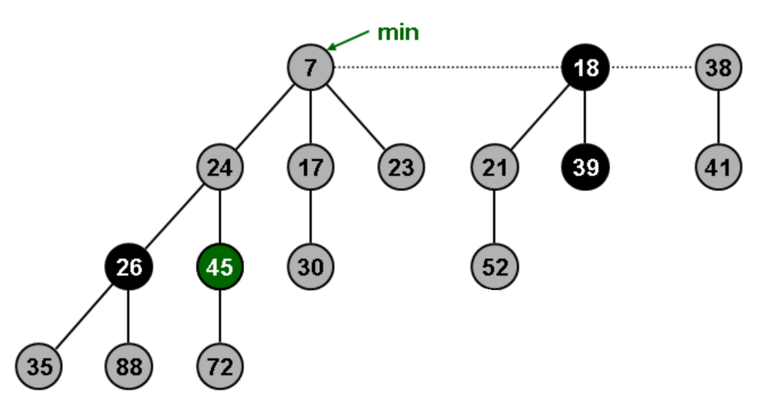
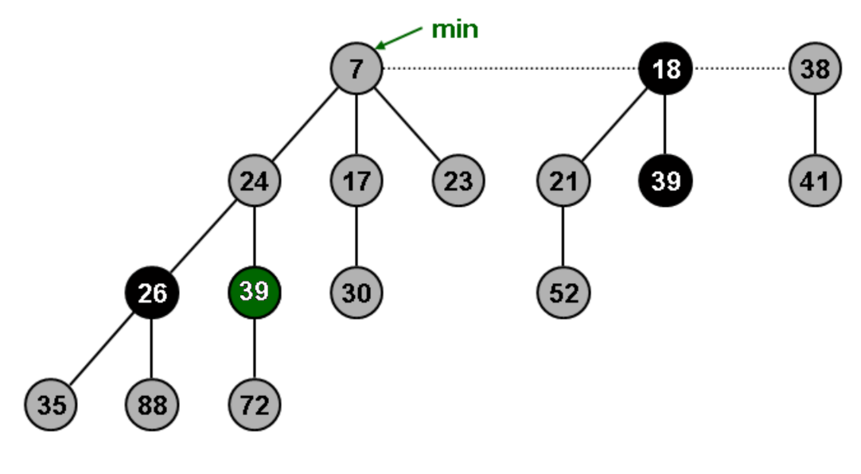
DECREASEKEY (2) - 1. slučaj

Slide 14
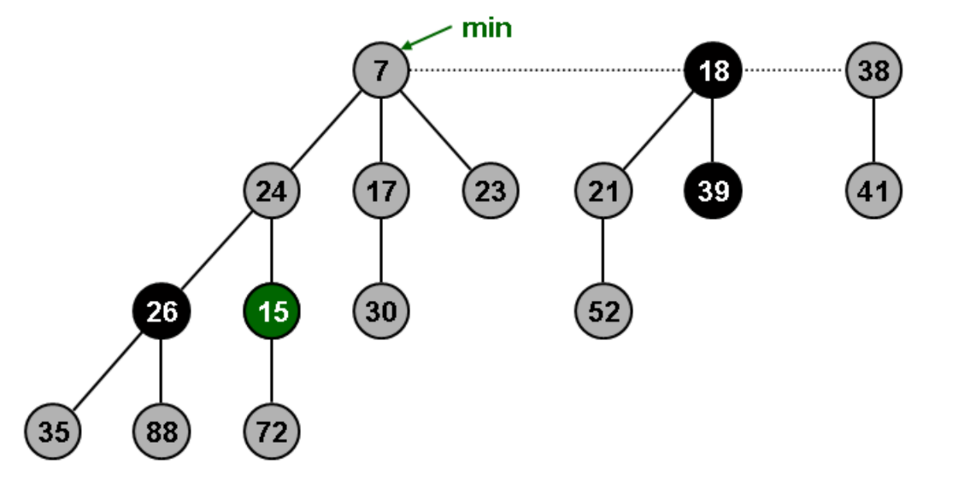
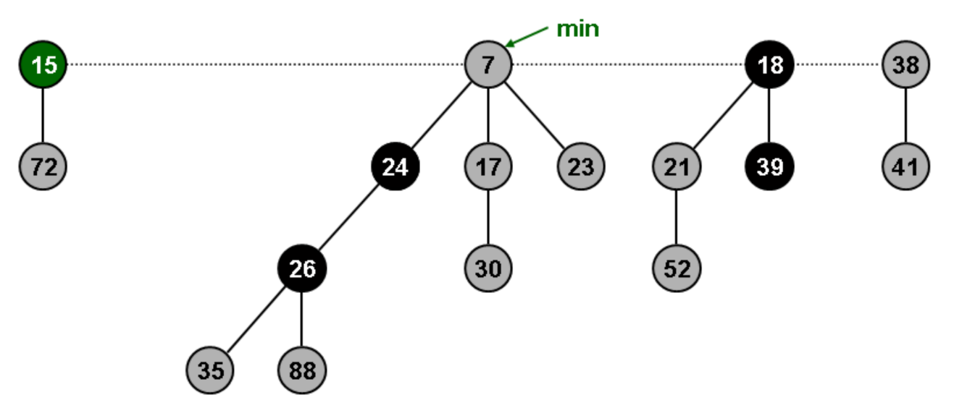
Decreasekey (3) - 2. slučaj

Slide 15
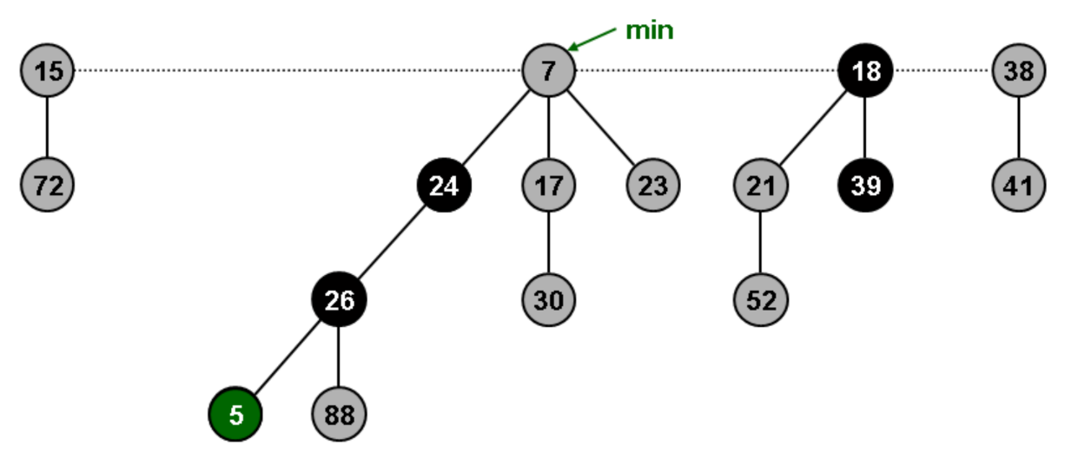
Decreasekey (4) – 3. slučaj

Slide 16
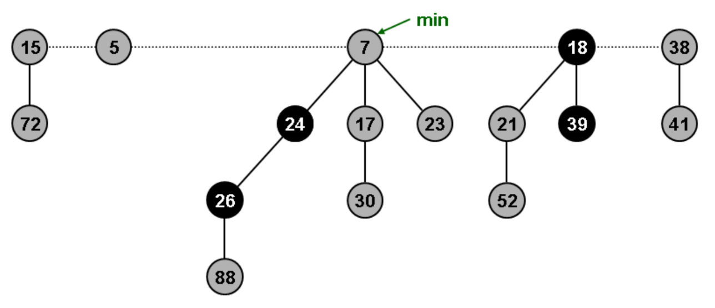
Decreasekey (5) – 3. slučaj

Slide 17
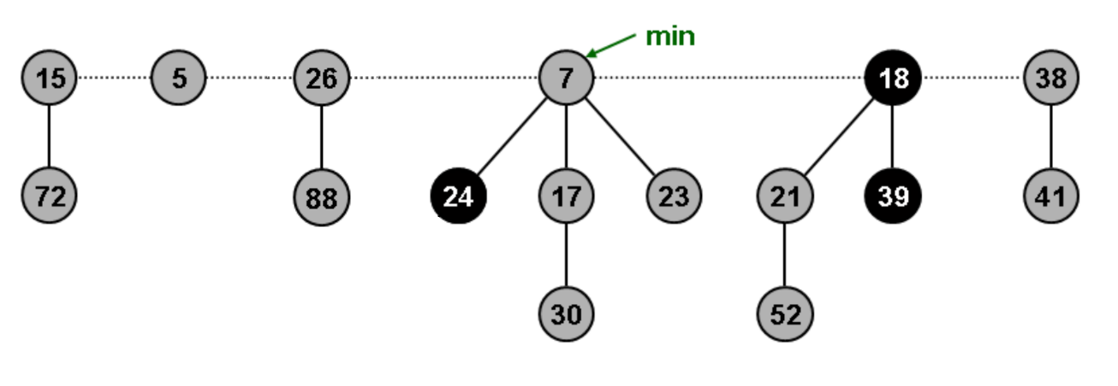
Decreasekey (6) – 3. slučaj

Slide 18
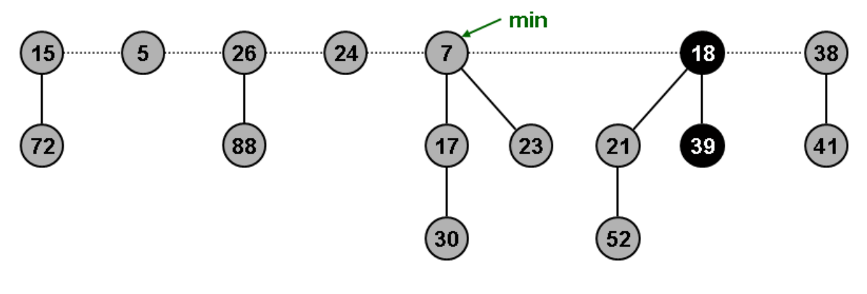
Decreasekey (7) – 3. slučaj

Slide 19
Delete
void delete(struct node* a)
Briše proizvoljan čvor Fibonaccijeve hrpe
Jednostavna kombinacija operacija DecreaseKey i deleteMin
Vrijednost traženog čvora smanji se na broj manji od vrijednosti minimalnog čvora hrpe nakon čega se izvrši deleteMin

Slide 20
min
int min()
Vraća vrijednost čvora s minimalnom oznakom

Slide 21
Analiza složenosti

Slide 22
Amortizacijska analiza
Asimptotska analiza vremenske složenosti ponekad rezultira prepesimističnom ocjenom
Gornje se često događa prilikom provođenja asimptotske analize nad strukturama podataka koje imaju barem jednu vremenski „skupu” operaciju
Primjer 1: trgovina sadrži 500 proizvoda čija je cijena 1 kn te samo jedan proizvod cijene 500 kn. Marko želi kupiti sve proizvode, no ne zna koliko mu je potrebno novaca jer nema informaciju o broju proizvoda i njihovim cijenama. Zbog toga je za savjet upitao dva prijatelja kojima je poznato stanje u trgovini. Prvi prijatelj uvijek voli biti jako siguran te mu govori da je dovoljno 501 × 500 = 250500 kn za kupnju svih proizvoda. Drugi prijatelj pak smatra da je dovoljno 500×1+ 1×500 = 1000 kn. Očito da je ocjena drugog puno bolja od ocjene prvog prijatelja. Prvi prijatelj je koristio asimptotsku, a drugi amortizacijsku analizu problema.
Primjer 2: modificirani stog
Tehnika: metoda potencijala

Slide 23



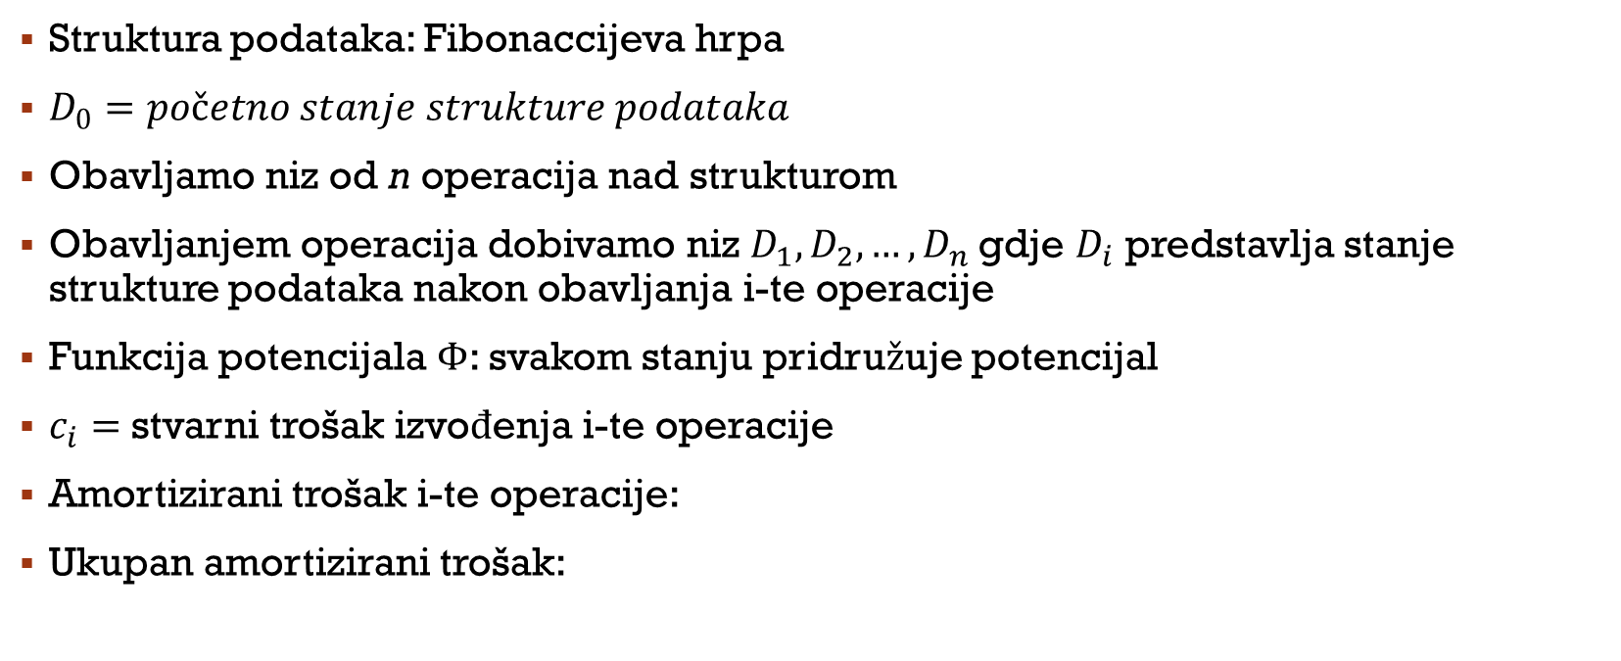
Metoda potencijala
Struktura podataka: Fibonaccijeva hrpa
$D_{0}=početno stanje strukture podataka$
Obavljamo niz od n operacija nad strukturom
Obavljanjem operacija dobivamo niz $D_{1},D_{2},…, D_{n}$gdje $D_{i}$ predstavlja stanje strukture podataka nakon obavljanja i-te operacije
Funkcija potencijala $Φ$: svakom stanju pridružuje potencijal
$c_{i}=$stvarni trošak izvođenja i-te operacije
Amortizirani trošak i-te operacije:
Ukupan amortizirani trošak:
=

Slide 24
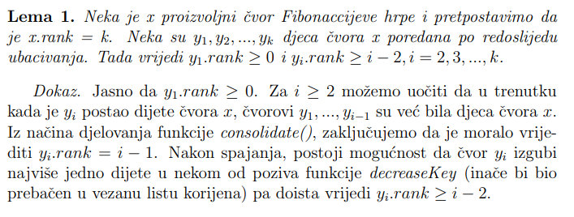
Svojstva fibonaccijeve hrpe (1)

Slide 25

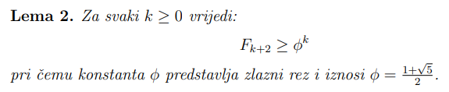
Svojstva fibonaccijeve hrpe (2)

Slide 26
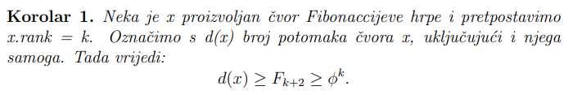
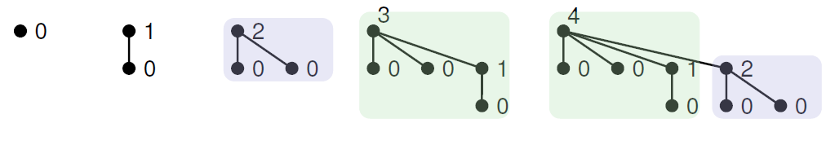
SVOJSTVA FIBONACCIJEVE HRPE (3)
Ideja dokaza:

Slide 27

Amortizacijska analiza fibonaccijeve hrpe (1)
F = Fibonaccijeva hrpa nad kojom će biti provedena amortizacijska analiza
t(F) = broj disjunktnih stabala (korijena) hrpe F
m(F) = broj označenih čvorova hrpe F
Funkcija potencijala:

Slide 28


AMORTIZACIJSKA ANALIZA FIBONACCIJEVE HRPE (2) – INSERT
$F^{′}$ = hrpa nastala dodavanjem čvora u hrpu F
Amortizirani trošak operacije:
Amortizirana složenost: $O\left(1\right)$

Slide 29


Amortizacijska analiza fibonaccijeve hrpe (3) – merge
F = hrpa nastala spajanjem hrpa $F_{1 }i F_{2}$
Amortizirani trošak operacije:
Amortizirana složenost: $O(1)$

Slide 30
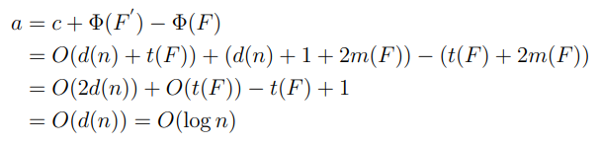
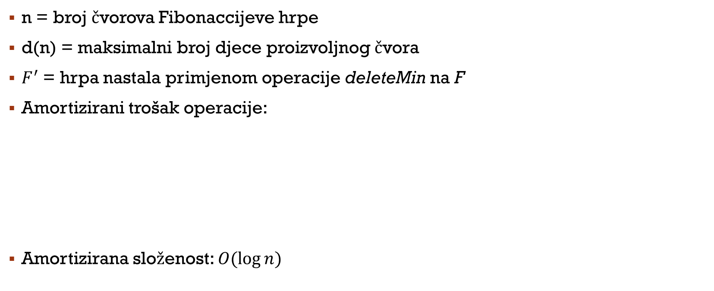
Amortizacijska analiza fibonaccijeve hrpe (4) – deletemin
n = broj čvorova Fibonaccijeve hrpe
d(n) = maksimalni broj djece proizvoljnog čvora
$F^{′}$ = hrpa nastala primjenom operacije deleteMin na F
Amortizirani trošak operacije:
Amortizirana složenost: $O(\log{n)}$

Slide 31

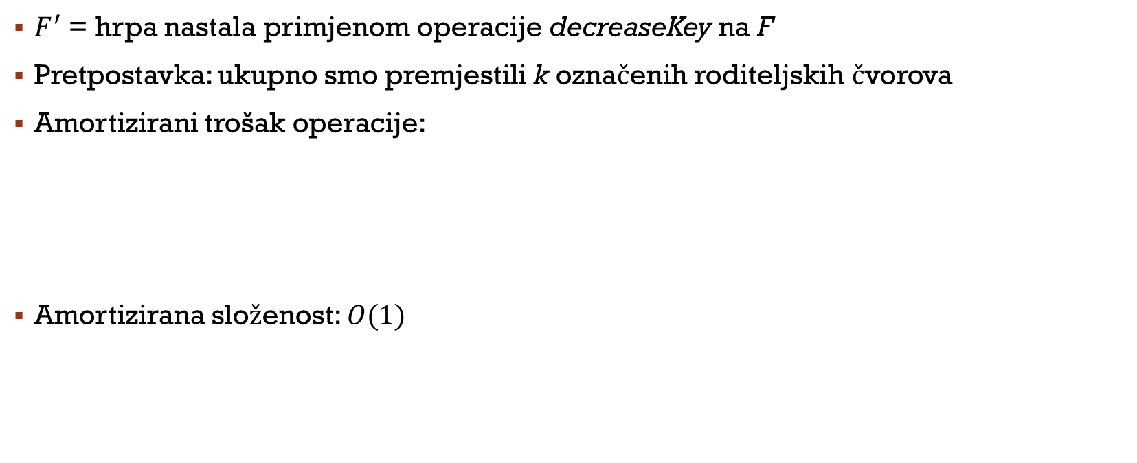
Amortizacijska analiza fibonaccijeve hrpe (5) – decreasekey
$F^{′}$ = hrpa nastala primjenom operacije decreaseKey na F
Pretpostavka: ukupno smo premjestili k označenih roditeljskih čvorova
Amortizirani trošak operacije:
Amortizirana složenost: $O(1)$

Slide 32
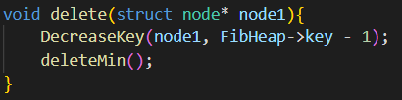

Amortizacijska analiza fibonaccijeve hrpe (6) – delete
Implementacija:
Amortizacijska složenost: $O(\log{n)}$

Slide 33
Primjene

Slide 34
primjene
Algoritam sortiranja: heap sort
Algoritmi na grafovima: Dijkstrin i Primov algoritam

Slide 35

HEap sort
Neka je n duljina niza
Elementi niza ubacuju se u Fibonaccijevu hrpu
n puta se ispisuje vrijednost čvora FibHeap te izvršava deleteMin
Složenost: $O(n×1+n×\left(1+\log{n }\right))=O(n\log{n })$

Slide 36
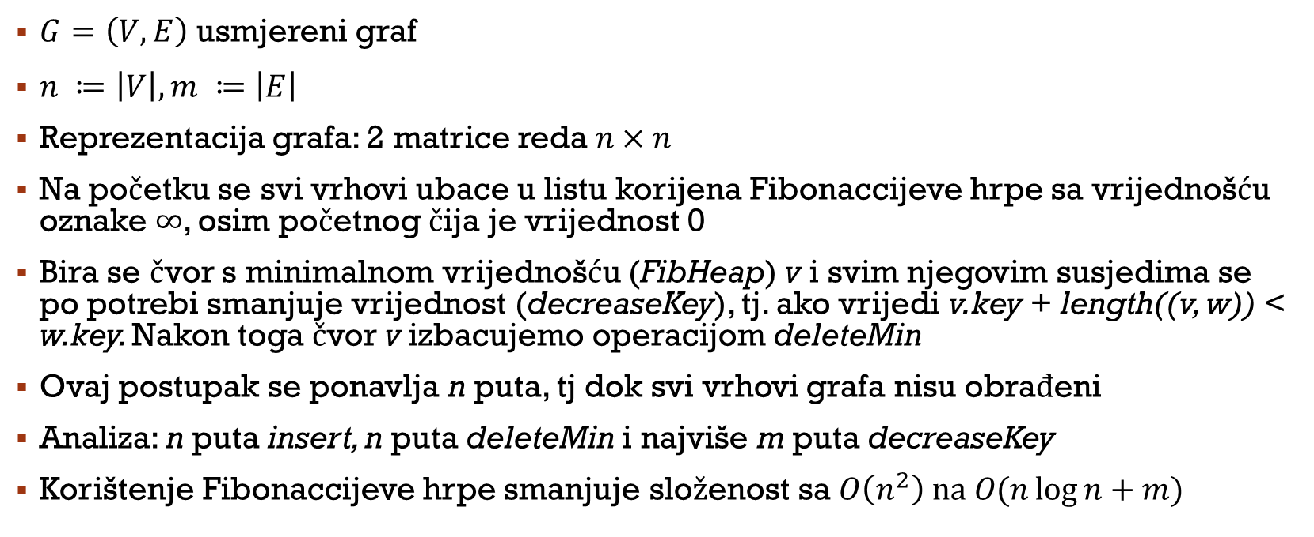
Dijkstrin algoritam (1)
$G=\left(V, E\right)$ usmjereni graf
$n ≔\left|V\right|, m ≔\left|E\right|$
Reprezentacija grafa: 2 matrice reda $n×n$
Na početku se svi vrhovi ubace u listu korijena Fibonaccijeve hrpe sa vrijednošću oznake $∞$, osim početnog čija je vrijednost 0
Bira se čvor s minimalnom vrijednošću (FibHeap) v i svim njegovim susjedima se po potrebi smanjuje vrijednost (decreaseKey), tj. ako vrijedi v.key + length((v, w)) < w.key. Nakon toga čvor v izbacujemo operacijom deleteMin
Ovaj postupak se ponavlja n puta, tj dok svi vrhovi grafa nisu obrađeni
Analiza: n puta insert, n puta deleteMin i najviše m puta decreaseKey
Korištenje Fibonaccijeve hrpe smanjuje složenost sa $O\left(n^{2}\right) na O(n\log{n}+m)$

Slide 37
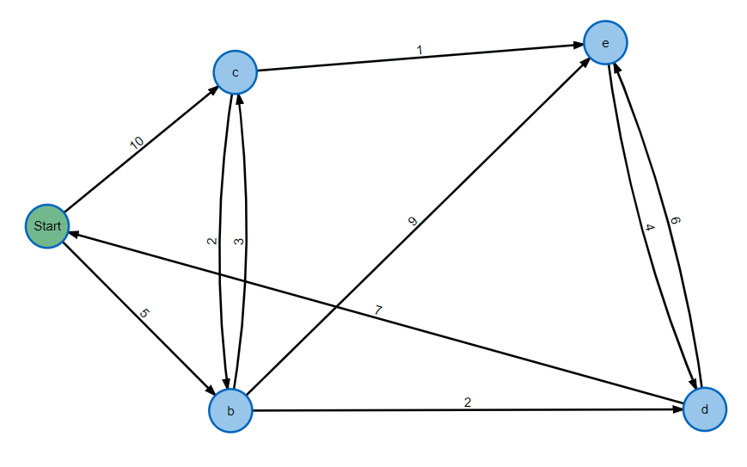
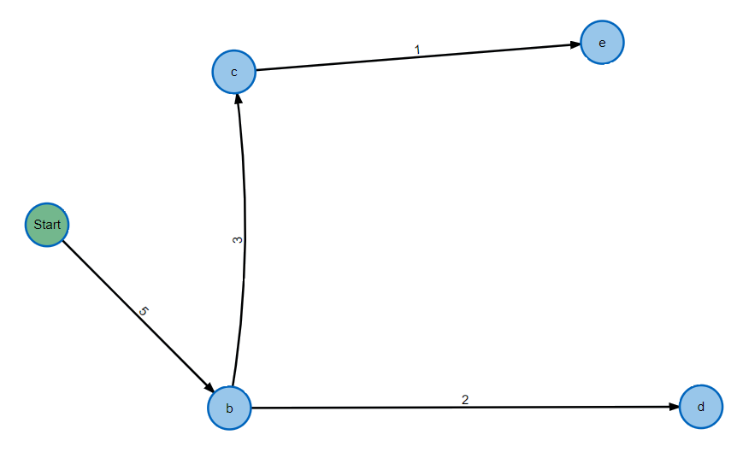
Dijkstrin algoritam (2) – testni primjer

Slide 38
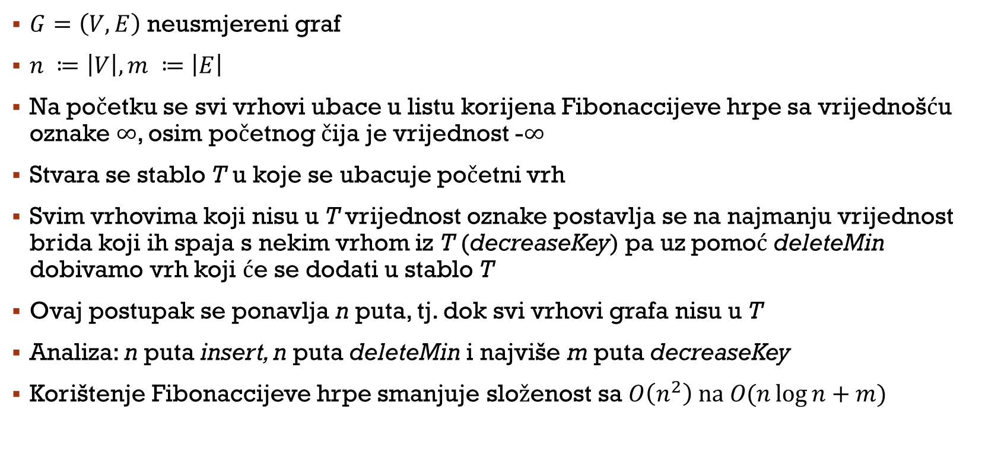
Primov algoritam (1)
$G=\left(V, E\right)$ neusmjereni graf
$n ≔\left|V\right|, m ≔\left|E\right|$
Na početku se svi vrhovi ubace u listu korijena Fibonaccijeve hrpe sa vrijednošću oznake $∞$, osim početnog čija je vrijednost -$∞$
Stvara se stablo T u koje se ubacuje početni vrh
Svim vrhovima koji nisu u T vrijednost oznake postavlja se na najmanju vrijednost brida koji ih spaja s nekim vrhom iz T (decreaseKey) pa uz pomoć deleteMin dobivamo vrh koji će se dodati u stablo T
Ovaj postupak se ponavlja n puta, tj. dok svi vrhovi grafa nisu u T
Analiza: n puta insert, n puta deleteMin i najviše m puta decreaseKey
Korištenje Fibonaccijeve hrpe smanjuje složenost sa $O\left(n^{2}\right) na O(n\log{n}+m)$

Slide 39
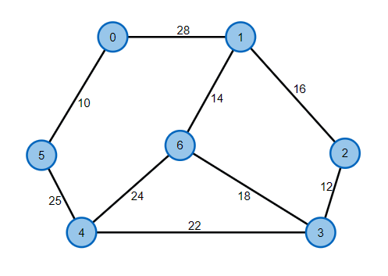
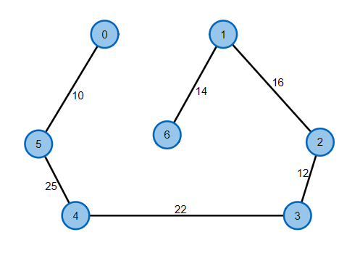
PRImov algoritam (2) – testni primjer

Slide 40
literatura
https://repozitorij.pmf.unizg.hr/islandora/object/pmf%3A5649/datastream/PDF/view
https://repozitorij.pmf.unizg.hr/islandora/object/pmf%3A10743/datastream/PDF/view
https://www.geeksforgeeks.org/fibonacci-heap-set-1-introduction/
https://www.geeksforgeeks.org/fibonacci-heap-deletion-extract-min-and-decrease-key/
https://www.youtube.com/watch?v=WIabUqbOFP0&list=LL&index=12&ab_channel=UzairJavedAkhtar
https://www.youtube.com/watch?v=56jy_c6X9uA&ab_channel=UzairJavedAkhtar
https://www.youtube.com/watch?v=--bHJvg2Jgc&ab_channel=UzairJavedAkhtar
https://www.youtube.com/watch?v=-xO9TkpMlhs&ab_channel=UzairJavedAkhtar
https://brilliant.org/wiki/amortized-analysis/?fbclid=IwAR0leptCK4YdDCGffYZvamtXX_YMjp2mMwCctkQyQQHaiKWsBzd7wwdtWmQ#:~:text=Amortized%20analysis%20is%20a%20method,t%20get%20performed%20very%20

